Slide 1
べてるの家の当事者研究におけるアンカバリー（公開）・ディスカバリー（発見）・リカバリー（回復）： 研究目的に焦点を当てたテキストマイニング 小平朋江 聖隷クリストファー大学 看護学部 いとうたけひこ 和光大学 心理教育学科 2018年6月23日（土） 一般演題ポスター発表（P-012）11:50-12:50 日本精神保健看護学会 第28回学術集会･総会 国立看護大学校 202教室（第6会場）

Slide 2
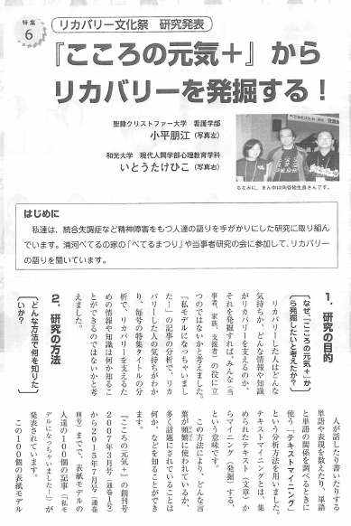
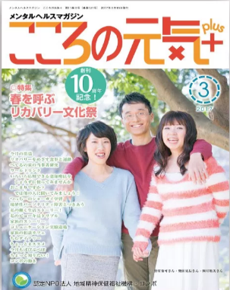
問題
小平・いとう（2018）
語りを 公開（Uncovery）
対処法を 発見（Discovery）することと
回復（Recovery）は、関連が深い
仲間（Peer）とリカバリーの
プロセスを楽しみながら
「人としてのリカバリー」 （Slade,2013/2017）
を支え合う
「UDR-Peerサイクル」が重要
＊2008年から闘病記･手記･当事者研究の研究に取り組み、当事者が語りを公開する場に居合わせている。毎年、幻覚妄想大会で知られる「べてるまつり」に参加。2016年から『こころの元気＋』を研究している。

Slide 3
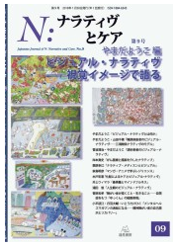
『こころの元気＋』を研究する。
『Ｎ：ナラティヴとケア』第9号
2018年1月30日発行 遠見書房
やまだようこ編
特集：ビジュアル・ナラティヴー視覚イメージで語る
小平朋江・丹羽大輔・いとうたけひこ
メンタルヘルスマガジンの表紙になる
：精神障がい者の自己開示とリカバリー
表紙モデルになる動機と理由の分析
＜人のためになりたい＞
＜自分を知ってもらいたい＞
↓
【人に伝えたい自分がある】

Slide 4
「当事者研究」を研究する。
「統合失調症」の表記を含む自己病名57個
を記述内容に沿って４カテゴリーに集約
（分析対象は本研究と同じ120回連載の記事）
「症状とのつきあい」（28）
「自分とのつきあい」（15）
「人とのつきあい」（13）
「仕事とのつきあい」（1）
↓
「 しょう（症）じ（自）ひと（人）し（仕）とのつきあい」
の方法を発見するのがリカバリーのポイント
（小平・いとう，2017;2018）

Slide 5
当事者による多様な語りの活動
・「ヒューマンライブラリー」とは
http://www.humanlibrary.jp/
2000年にデンマークの若者たちが、北欧最大の音楽祭であるロスキレ・フェスティバルで始
めた「人を貸し出す図書館」です。障がい者、ホームレス、セクシャルマイノリティなど、社会の
なかで誤解や偏見を受けやすい人々が「本」になり、一般「読者」と対話をするこの「図書館」
…ヒューマンライブラリーが人々を結び付け、偏見の低減に資する活動であることを深く認識
し、多様性に開かれた社会の実現をめざして…
・リカバリー・パレード「回復の祭典」とは
http://recoveryparade-japan.com/
私たちは、このリカバリー・パレード「回復の祭典」を通じて、何よりも自分たちの回復の喜
びを分かち合いたいと考えます。そして、私たちを通じて回復を見てもらうことから、社会の人
たちが、回復は可能であり、現実であることを知るようになり、これまでよりずっと多くの人た
ちが回復を実現できる社会になっていくと考えています。

Slide 6
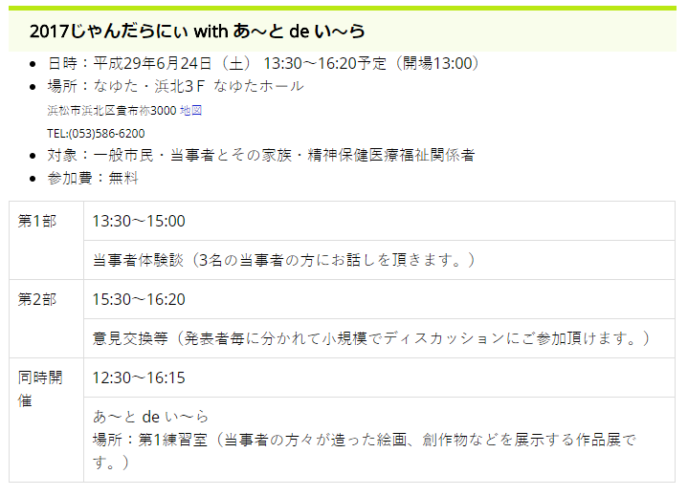
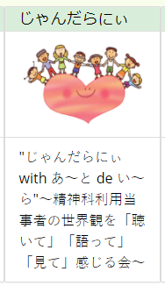
浜松には「じゃんだらにぃ」がある。
静岡県浜松市「じゃんだらにぃ」の活動 http://www.npo-e-jan.com/
じゃんだらにぃとは？
2009年度から始まった取り組みで、精神科利用者が自身の病気の体験や回復までの過程な
どを、自身の歴史や苦労、楽しみや夢も交えながら語る会です。年1回開催されます。

Slide 7
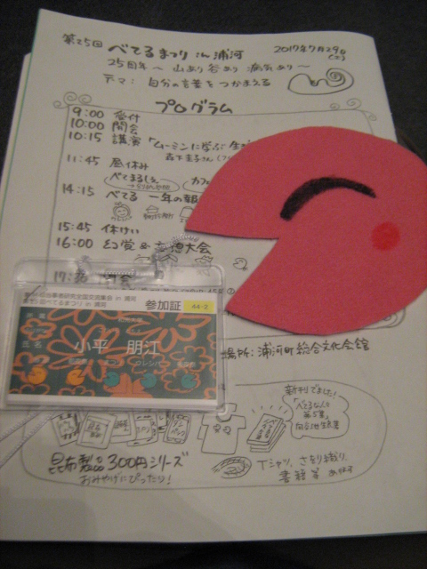
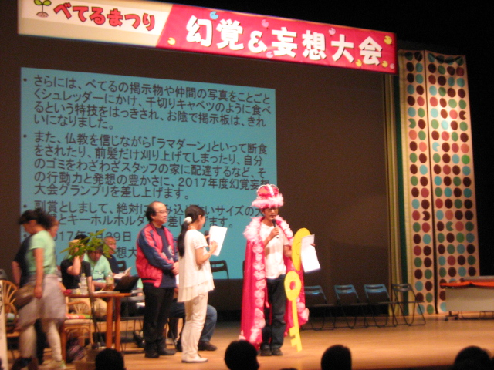
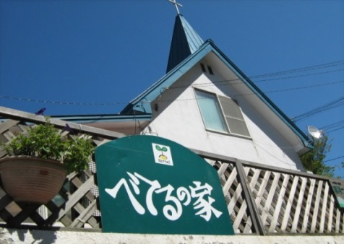
問題
苦労を可視化する成長と発見、生きづらさの仲間との共有はリカバリーのプロセスに役立つ。
当事者研究の「研究目的」を分析すれば、当事者はどのようにリカバリーしたいと考えているか明確になると考えた。
当事者が多様に表現するリカバリーについて考えたい。

Slide 8
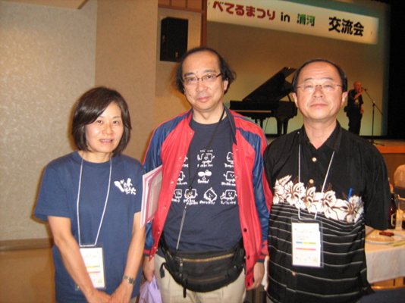
目的
当事者研究の「研究目的」の記述内容を分析し、当事者視点でのリカバリーを明らかにする。

Slide 9
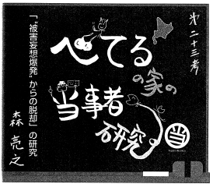
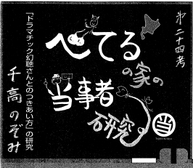
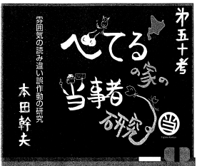
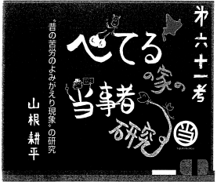
方法 分析対象 メンタルヘルスマガジン
『こころの元気＋』
「べてるの家の当事者研究」
120回連載の記事 ＊浦河町以外の当事者も執筆
2007年5月号（第1考）～2017年4月号（第120考）
「研究目的」の部分を抽出した
倫理的配慮：分析対象の雑誌は一般に出版・公開されており、著作権に配慮し、著者の表現や言葉など改変せず、引用部分を明示し、出典を明記した。

Slide 10
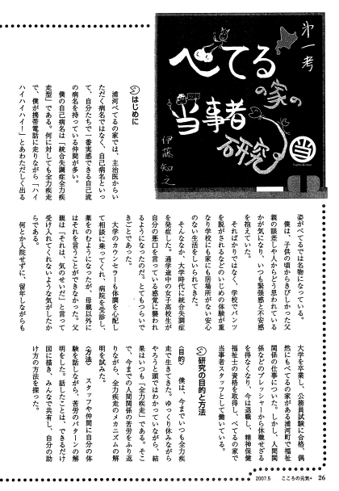
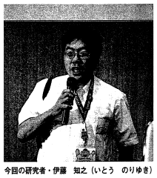
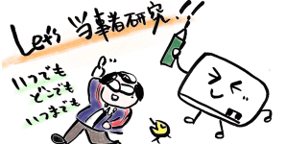
方法 分析方法
テキストマイニング分析
・単語頻度分析
・係り受け頻度解析
・ことばネットワーク
・注目語表現情報
・ネットワーク図
・原文参照

Slide 11
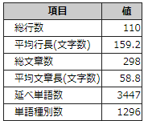
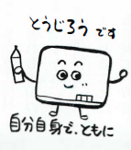
結果
単語頻度分析
「研究」（69）
「自分」（67）
「思う」（61）
「苦労」（54）
「人」（32）
「始める」（30）
「メカニズム」（23）
「目的」（21）
「当事者研究」（20）
「解明」（16）「考える」（16）
「仕事」（16）「助け方」（16）
などであった
基本情報

Slide 12
結果 係り受け頻度解析

Slide 13
結果 ことばネットワーク

Slide 14
結果 注目語表現（メカニズム）情報

Slide 15
結果 原文参照「メカニズム」「解明」
・阿部智穂（2008年4月号）
『幻聴さん』が騒ぐメカニズムを解明して、つきあい方
を自然体でできるようになり、早めの自己対処ができる
ようになること
・森亮之（2009年月3月号）
被害妄想爆発のメカニズムを解明して脱却すること…
自分の経験が少しでも人や社会の役に立つとうれしい
・下野勉（2010年1月号）
子どもがえりや妄想依存のメカニズムに気づき、そこ
から脱却するため
などの記述があった

Slide 16
結果 原文参照「仲間」
・宮西勝子（2008年6月号）
「罪悪感」のメカニズムを解明し…。それを仲間とわかちあっ
て、同じような苦労を重ねている人たちのお役に立つことです
・関口公一（2013年5月号）
不安のメカニズムを知り、自分自身で苦労を持ちながら仲
間へじょうずに相談できるようなりたい、自傷や爆発ではなく
自分をじょうずに助けられるようになりたい…
・紺野陽介（2015年3月号）
サバイバル感の真っ最中のときに、母に連れられてクリニッ
クを訪れ個別で研究を開始し、その後は、同じ統合失調症の
苦労をかかえる仲間と一緒にグループでの研究や実験を行
っていきました。 などの記述があった

Slide 17
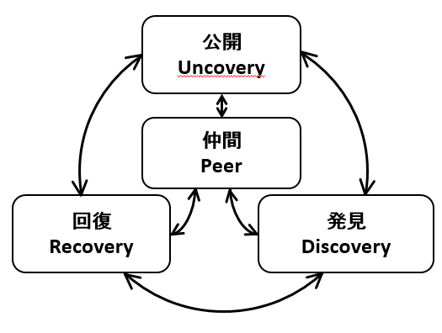
考察
「『人』ではなく起きている『問題』に焦点をあて」「あらゆる困難や行き詰まりに『研究する』という立ち方をする」（べてるしあわせ研究所・向谷地，2009）ように、自己開示により公開（U）された症状や障害のメカニズムを解明して研究し、仲間（P）と共有することで、新たな発見（D）を通して、リカバリー（R）しようとしていると考えられた。
すなわち「UDR-Peerサイクル」（小平・いとう, 2018）が見られる。
「経験専門家」（野村，2017）
の視点を重視した
リカバリーの支え方
への示唆が得られたと考える。

Slide 18
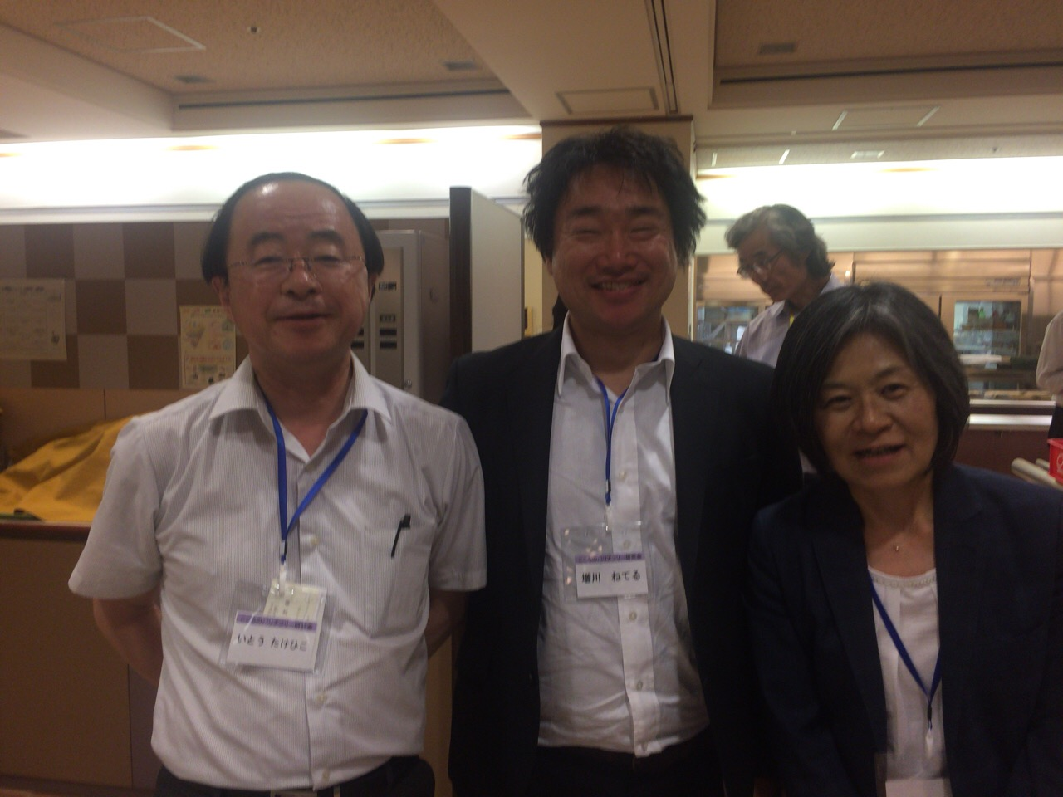
考察 「経験専門家」（野村,2017）
増川ねてる（2016）＊（）青字は筆者ら加筆
「自分のトリセツ」
「自分の＜道具箱＞（D）を誰かに
伝える（U）ことで、人の役に立てるなら（P）、
それはすごくうれしい体験（R）になる」

Slide 19
考察
「仲間」の記述から以下と同様の視点が明らかに
ヘルパーセラピー原則（Gartner & Riessman,1977）
＜人のためになりたい＞（小平・いとう，2018）
リカバリーをめぐって重要なスタンス
「人が回復するのに締め切りはありません」
（夏苅，2016）
「リカバリーの伴奏（伴走）をしている支援者」
（宇田川，2018）

Slide 20
考察
Ｊ.Ｓ.Ｂｒｕｎｅｒ（1996/2004） p52
人間が世界についての自分たちの知識を体制化し、
管理し、実際に現前の経験をも構造化するやり方には、広くは２つの方法がある…
「論理－科学的思考」
＝メカニズムの解明
当事者研究は科学論文形式で記述される
「物語（ナラティヴ）的思考」
＝仲間に語り、わかちあう
当事者研究の大切な理念は
「自分自身で、ともに」

Slide 21
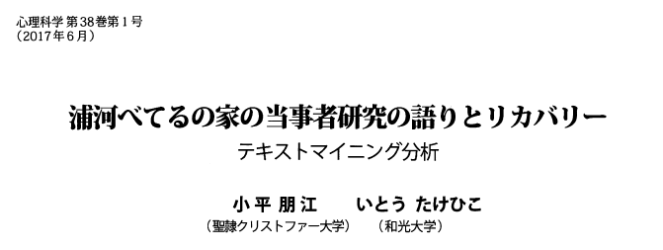
考察
当事者研究の研究目的は、症状のメカニズムの解明であり、症状からの脱却だけがリカバリーではないというリカバリーのあり方を示唆している。
メカニズムを解明し、仲間とともに、言葉や人生や生活を取り戻すことが当事者研究の動機ではないか。
これは、同時に、当事者研究が示しているリカバリーの姿
ではないかと考察した。
小平・いとう（2017）「当事者研究では『回復』の使用頻度が低い」⇒べてるの家の理念「それで順調」の具現化
https://bethel-net.jp/noho.html

Slide 22
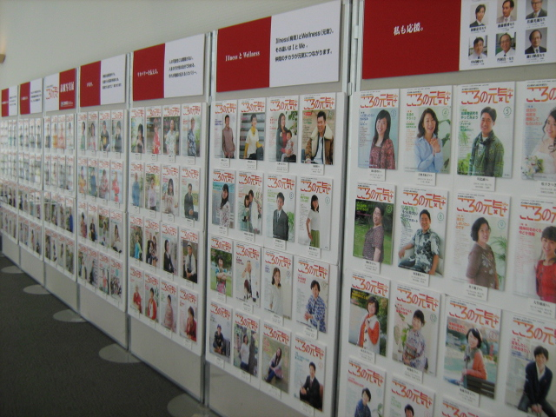
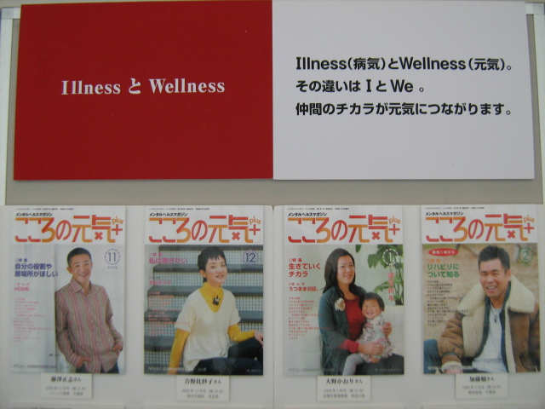
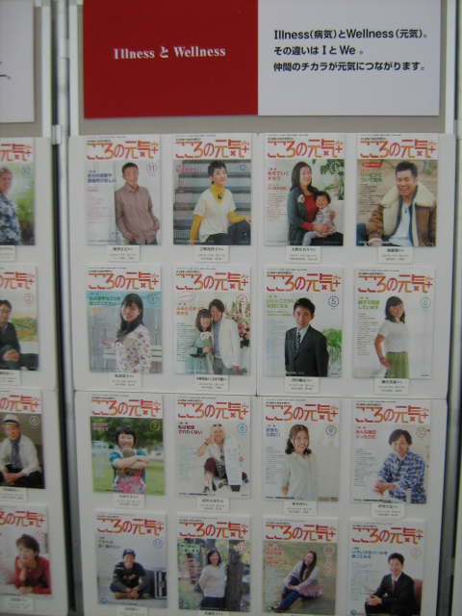
謝辞
このような貴重な研究の機会を下さいました北海道医療大学/浦河べてるの家の向谷地生良先生、NPO法人地域精神保健福祉機構・コンボの丹羽大輔さんに記して感謝いたします。

Slide 23
【これまでの関連研究】（www.itotakehiko.comからダウンロード可能）
●R130小平朋江・いとうたけひこ・大高庸平（2010）．統合失調症の闘病記の分析：古川奈都子『心を病むってどういうこと？：精神病の体験者より』の構造のテキストマイニング 日本精神保健看護学会誌 19(2), 10-21.
●小平朋江・いとうたけひこ (2013) 『こころの病を生きる：統合失調症患者と精神科医師の往復書簡』の当事者と医者の語りのテキストマイニング 第33回日本看護科学学会学術集会講演集,p639.
●G222 小平朋江・いとうたけひこ (2014) 『当事者が語る精神障害とのつきあい方』の5人の統合失調症を持つ人たちの回復の語りのテキストマイニング第34回日本看護科学学会学術集会
●G232 小平朋江・いとうたけひこ (2015)当事者研究の可視化：テキストマイニングによる探求 第12回当事者研究全国交流集会 浦河大会
●G239 小平朋江・いとうたけひこ (2015)ある統合失調症闘病記のリカバリーとヘルパー･セラピー原則 西純一『精神障害を乗り越えて：40歳ピアヘルパーの誕生』の内容分析およびテキストマイニング 日本心理学会第79回大会
●G244 Kodaira, T.,& Ito, T. (2016, March)Visualization of Tojisha Kenkyu studies: A text mining approach to recovery (and discovery). Poster session presented at the 19th East Asian Forum of Nursing Scholars (EAFONS 2016), Chiba, Japan.
●G247 Kodaira, T., & Ito, T. (2016, July) Psychological approach to Tojisha Kenkyu studies of people with mental illness. Poster session presented at ICP2016,Yokohama.
●G259 Ito, T., & Kodaira, T. (2016, October) Soul and science unite in Tojisha Kenkyu studies of people with mental illness. Poster Session presented at Global Human Caring Conference Wuhan, China
●G263 小平朋江・いとうたけひこ (2017)精神障害をもつ人々の回復の語りのテキストマイニング：メンタルヘルスマガジン『こころの元気+』100の表紙モデル記事における話題の特徴 統合失調症研究7(1)，第12回日本統合失調症学会プログラム・抄録集 139．
●G264 小平朋江・いとうたけひこ (2017)精神障害当事者の自己開示とリカバリー：メンタルヘルスマガジン『こころの元気+』表紙モデルの動機と理由および特集タイトルの分析 日本発達心理学会第28回大会論文集 577.
● R207小平朋江・いとうたけひこ(2017)浦河べてるの家の当事者研究の語りとリカバリー：テキストマイニング分析 心理科学 38(1),55-62．

Slide 24
【これまでの関連研究】（www.itotakehiko.comからダウンロード可能）
●小平朋江・いとうたけひこ（2017）べてるの家の当事者研究における自己病名と研究テーマのテキストマイニング：メンタルヘルスマガジン『こころの元気＋』を分析対象にして 日本質的心理学会第14回大会in東京プログラム抄録集,p74.
●小平朋江・丹羽大輔・いとうたけひこ（2018）メンタルヘルスマガジンの表紙になる：精神障がい者の自己開示とリカバリー Ｎ：ナラティヴとケア 第9号 82-88．
●小平朋江・いとうたけひこ（2018）精神障害をめぐる「家族のストーリー」におけるアンカバリー（公開）・ディスカバリー（発見）・リカバリー（回復）：連載記事のテキストマイニングからみた家族会などの活動の重要性 統合失調症研究8(1)，第13回日本統合失調症学会プログラム・抄録集 133．
●小平朋江・いとうたけひこ（2018）メンタルヘルスマガジン『こころの元気＋』を研究する。 第5回公益財団法人こころのバリアフリー研究会総会抄録集 ,p35.

Slide 25
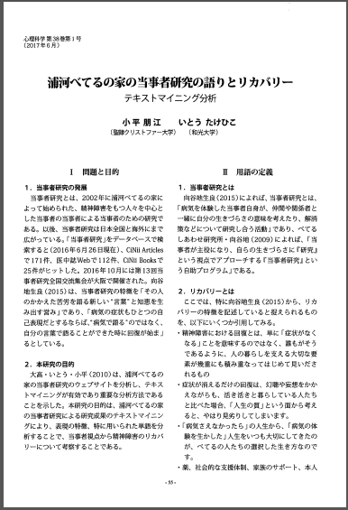
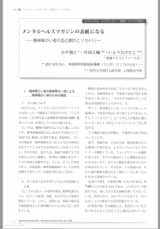
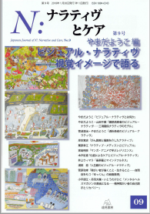
ありがとうございました
本研究はJSPS科研費15K11827の助成を受けた。
ご自由にお取りください。（下に3つセットしてあります）

Slide 26
演題発表に関連し、開示すべき利益相反はありません。

